Slide 1
ГБОУ г. МОСКВА «ШКОЛА» №1420 КОРПУС 6
ВЫПОЛНИЛА: ВОСПИТАТЕЛЬ
ФЕОКТИСТОВА МАРИНА ВАЛЕРЬЕВНА

Slide 2
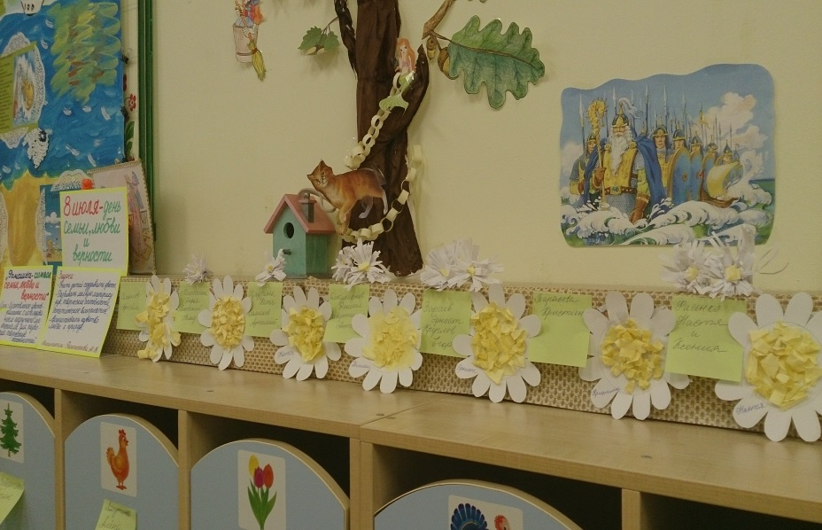
ЦЕЛЬ: Изготовление цветов-ромашек с использованием подручного материала для развития творческих способностей ЗАДАЧИ:
УЧИТЬ ДЕТЕЙ СОЗДАВАТЬ ЦВЕТЫ
РАЗВИВАТЬ МЕЛКУЮ МОТОРИКУ РУК, ТВОРЧЕСКИЕ СПОСОБНОСТИ, ЭСТЕТИЧЕСКОЕ ВОСПРИЯТИЕ
ВОСПИТЫВАТЬ ЧУВСТВО ЛЮБВИ К ПРИРОДЕ

Slide 3
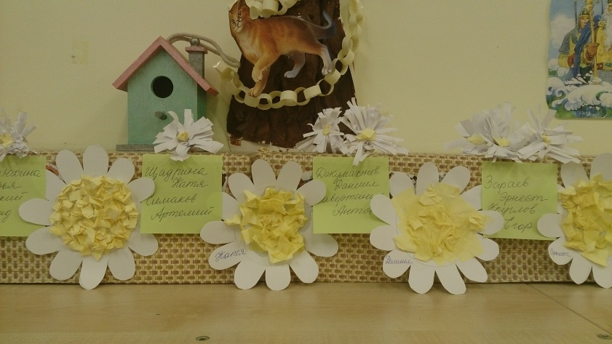
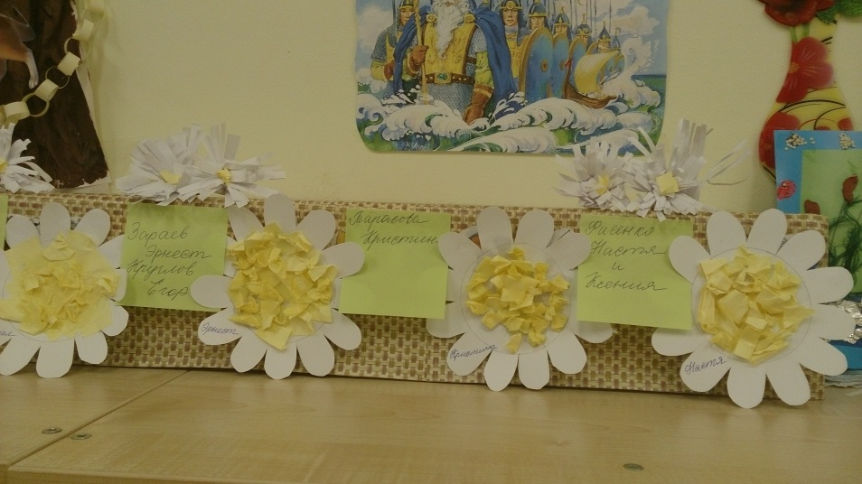

Slide 4
